Slide 1

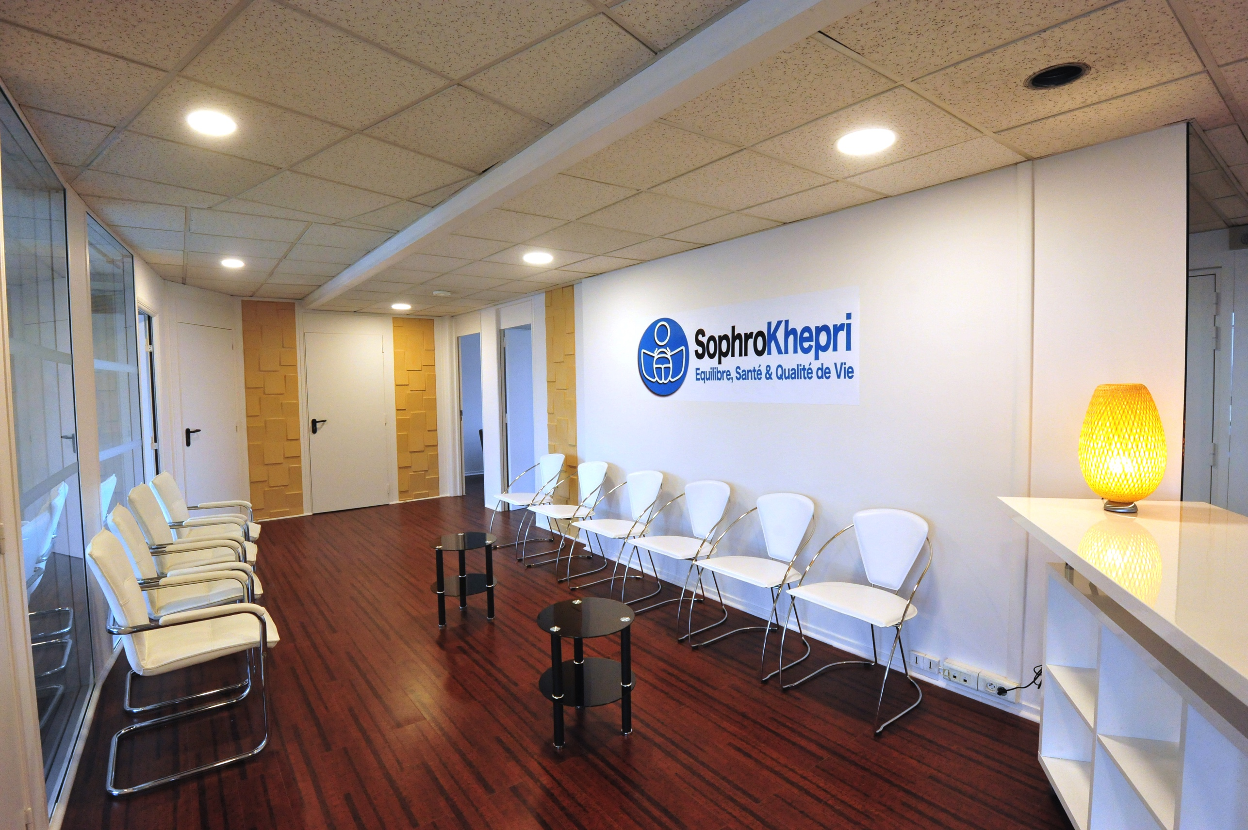
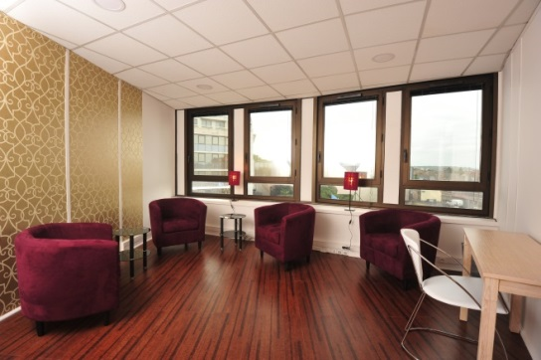
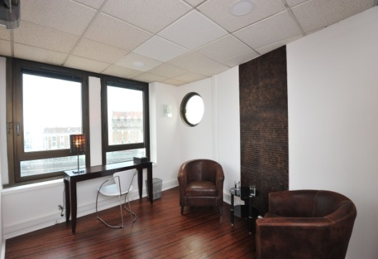
Pôle Santé et Mieux-Etre ®
Psychologie - Sophrologie - Thérapies
Précocité intellectuelle
Orientation scolaire & professionnelle
Journée Portes Ouvertes
Dimanche 27 septembre de 10 H 30 à 19 H 30
Programme des ateliers découverte sur notre site
www.sophrokhepri.fr
SophroKhepri a pour vocation de vous proposer, en un seul lieu, un ensemble de thérapies efficaces, visant à apporter du confort, à soulager les souffrances tant physiques que psychiques.
Centre de Santé et de Mieux-Etre, autour d’un esprit collaboratif et de services à la carte mutualisés :
En 4 points, c’est :
12 salles de consultations,
Une mine de solutions pour les Entreprises, Santé
et la Qualité de Vie au Travail,
Un havre de paix pour les salariés, familles, adolescents,
retraités,
Un lieu de ressources pour les professionnels de Santé.
Spécificités du Centre
Unité spécialisée Enfants Intellectuellement Précoces (EIP)et adultes surdoués, (diagnostic et suivi)
Trouble du sommeil
Burnout
Stress post-traumatique
Cohérence cardiaque
Soutien pour les pathologies longues
Surcharge pondérale
Addiction
Pré et post natal
Préparation à la retraite
09 73 67 35 45 - contact@sophrokhepri.fr - En face de la gare de Nogent le Perreux
188 Grande Rue Charles de Gaulle 94130 Nogent-sur-Marne
Ne pas jeter sur la voie Publique.

Slide 2
Khepri
Apis
Bastet
Thot
Isis
Hathor

Slide 3
Horus
Osiris
Hotep
Imhotep
Rê
Maât

